Slide 1
Exkurs Arduino Plattform
https://www.arduino.cc

Slide 2
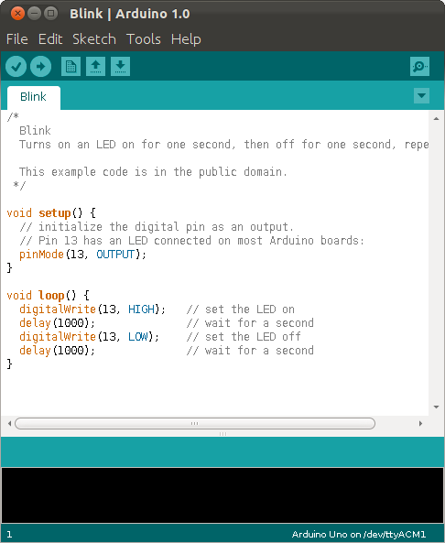

Was ist Arduino
Open-source Elektronik-Plattform – seit ca. 2005
Hardware und Software
Original Microchip/Atmel AVR boards (8-bit, 16 Mhz)
Arduino boards:
Lesen Input (Sensor, Knopf, Temperaturfühler)
Erzeugen Output (Motor ansteuern, LED leuchten, Wert ins Internet hochladen
Werden von einem Programm (Aduino Sprache) gesteuert welches mit einer Arduino IDE (Entwicklungsumgebung) erstellt wird.
https://en.wikipedia.org/wiki/List_of_Arduino_boards_and_compatible_systems
Notes:
What is Arduino
https://www.arduino.cc/en/Guide/Introduction
Arduino is an open-source electronics platform based on easy-to-use hardware and software. Arduino boards are able to read inputs - light on a sensor, a finger on a button, or a Twitter message - and turn it into an output - activating a motor, turning on an LED, publishing something online. You can tell your board what to do by sending a set of instructions to the microcontroller on the board. To do so you use the Arduino programming language (based on Wiring), and the Arduino Software (IDE), based on Processing.
Over the years Arduino has been the brain of thousands of projects, from everyday objects to complex scientific instruments. A worldwide community of makers - students, hobbyists, artists, programmers, and professionals - has gathered around this open-source platform, their contributions have added up to an incredible amount of accessible knowledge that can be of great help to novices and experts alike.
https://de.wikipedia.org/wiki/Arduino_(Plattform)
Alle Boards werden entweder über USB (5 V) oder eine externe Spannungsquelle (7–12 V) versorgt und verfügen über einen 16-MHz-Schwingquarz. (Arduino microcontrollers are pre-programmed with a boot loader that simplifies uploading of programs to the on-chip flash memory.)
Konzeptionell werden alle Boards über eine serielle Schnittstelle programmiert, wenn Reset aktiviert ist. Der Mikrocontroller ist mit einem Bootloader vorprogrammiert, wodurch die Programmierung direkt über die serielle Schnittstelle ohne externes Programmiergerät erfolgen kann.
List of boards
https://en.wikipedia.org/wiki/List_of_Arduino_boards_and_compatible_systems
Empfehlung: Arduino Branded boards kaufen, denn man unterstützt Entwicklung und Support und die Community
https://support.arduino.cc/hc/en-us/articles/360020652100
Please note that purchasing an official Arduino product will support:
Developing new open-source hardware
Producing documentation
CE/FCC certification
Carbon offsetting
Quality control
Community management
Publishing tutorials
Make donations to other open-source projects
Hosting and maintaining websites and forums for millions of users

Slide 3
Warum sind Arduinos so populär
Leicht zu benutzen und gut unterstützt
Billig (10-100 €)
Keine zusätzliche Hardware zum Programmieren notwendig (ausser USB-Kabel und PC/Laptop)
Allumfassende, kostenlose Software-Bibliotheken für „Arduino family“ und Peripherie (Shields)
Open source (inklusive Hardware design)
Sehr viel online Dokumentation frei verfügbar
Sehr viele Beispielprojekte
Sehr viele Ein- und Ausgabegeräte (Shields) billig und kompatibel verfügbar

Slide 4
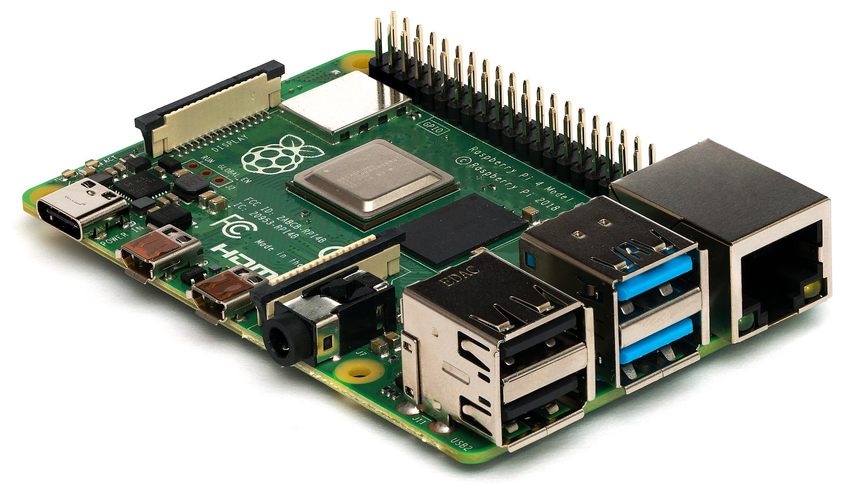

Alternativen – Raspberry (verbreitet seit ca. 2012)
Raspberry Pi Plattform https://de.wikipedia.org/wiki/Raspberry_Pi
https://www.raspberrypi.org
Unterstützt Linux und „alle“ Programmiersprachen inkl. Python
Notes:
Pros / Cons:
5 V versus 3.3 V -> Peripherie (wie Servomotoren) direkt vom Board steuern
Verfügbarkeit von Bibliotheken
Einfachheit (nur ein Programm statt Betriebssystem)
Langsam – geringer Strombedarf
Zuverlässig
Langzeitsupport durch Community (Security updates)
Aufwändige Funktionen wie Machine Learning (Sprachsteuerung, Objekterkennung, Hindernisvermeidung, Orientierung, Robotik)

Slide 5
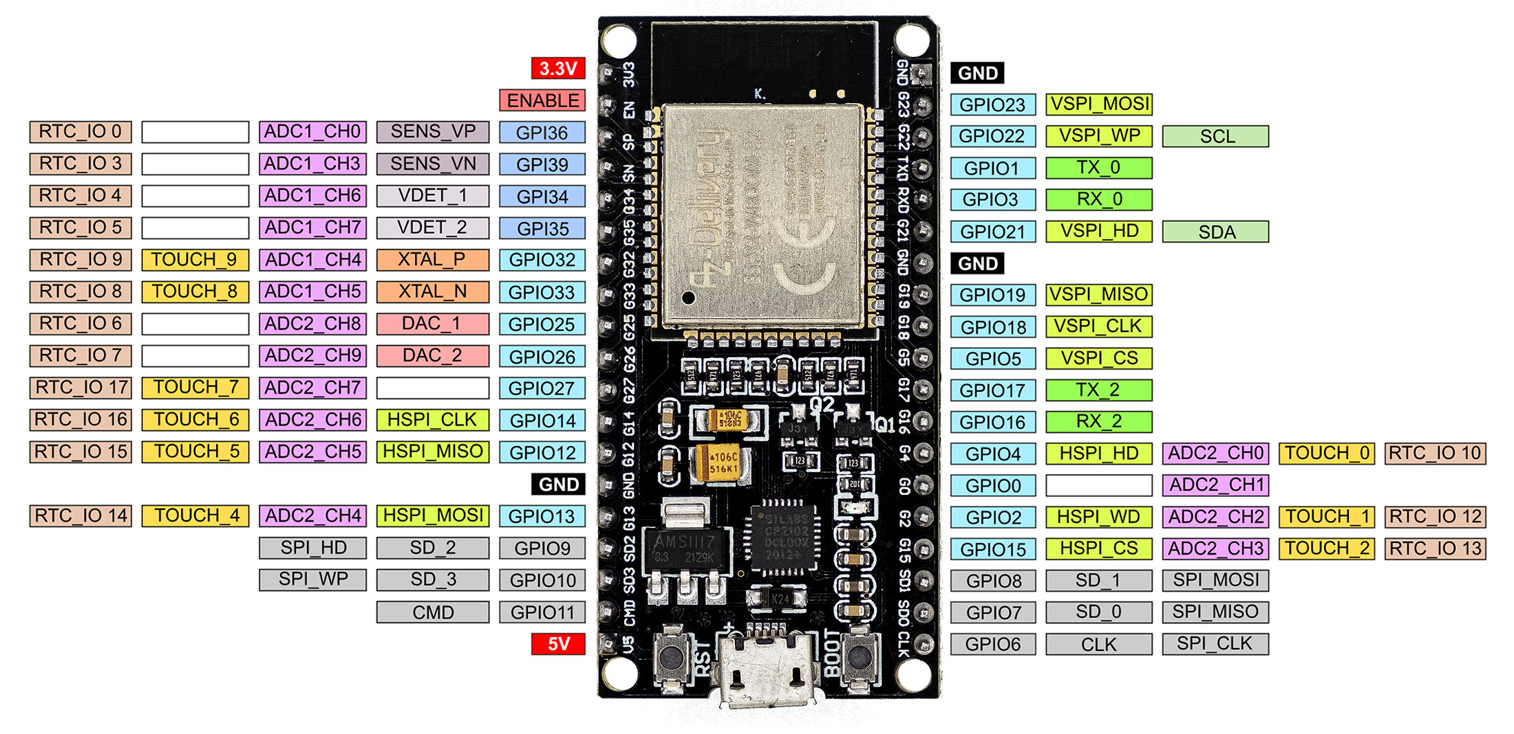
Alternativen – Espressif ESP32 (verbreitet seit ca. 2016)
https://en.wikipedia.org/wiki/ESP32
Nicht open source – Produkt der Firma Espressif (Shanghai)
Open source SDK kompatibel mit Arduino IDE Programming the ESP32 with Arduino Code • Wolles Elektronikkiste
Unterstützt MicroPython
Notes:
Pros / Cons:
5 V versus 3.3 V -> Peripherie (wie Servomotoren) direkt vom Board steuern
Verfügbarkeit von Bibliotheken
Einfachheit (nur ein Programm statt Betriebssystem)
Langsam – geringer Strombedarf
Zuverlässig
Langzeitsupport durch Community (Security updates)
Aufwändige Funktionen wie Machine Learning (Sprachsteuerung, Objekterkennung, Hindernisvermeidung, Orientierung, Robotik)

Slide 6
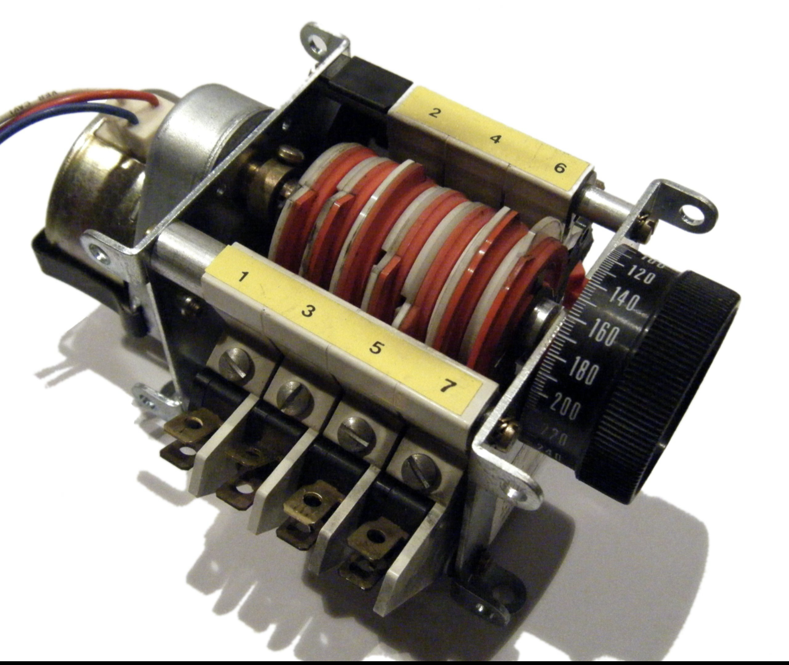
Programmierung VOR Computern
Elektromechanische Steuerung vor Mikrokontroller

Slide 7
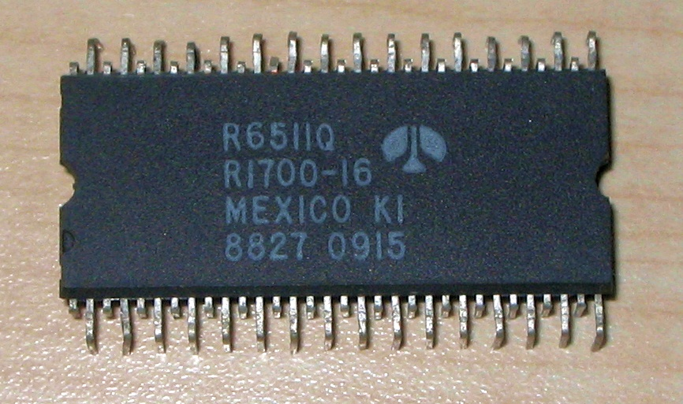
Was ist ein Mikrokontroller
https://de.wikipedia.org/wiki/Mikrocontroller
Ein Mikrocontroller ist ein Ein-Chip-Computersystem … die einen Prozessor und zugleich auch Peripheriefunktionen enthalten
Der Mikrocontroller tritt in Gestalt von eingebetteten Systemen im Alltag oft unbemerkt in technischen Gebrauchsartikeln auf, zum Beispiel in Waschmaschinen, … Unterhaltungselektronik, … Kraftfahrzeugen
Notes:
Der Mikrocontroller hat Recheneinheiten, Register, oft auch Arbeits- und Programmspeicher (Flash) und I/O Komponenten (Analog, Digital, A/D Wandler).

Slide 8
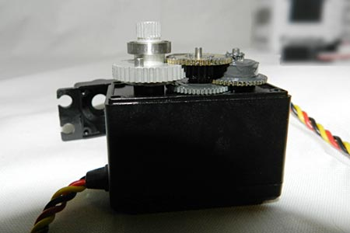
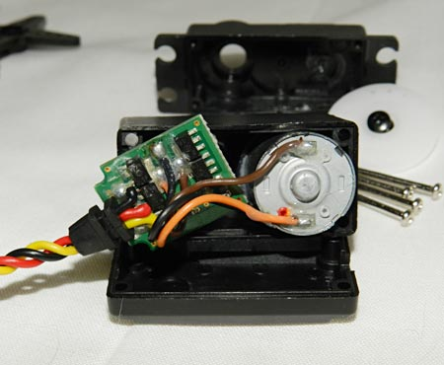
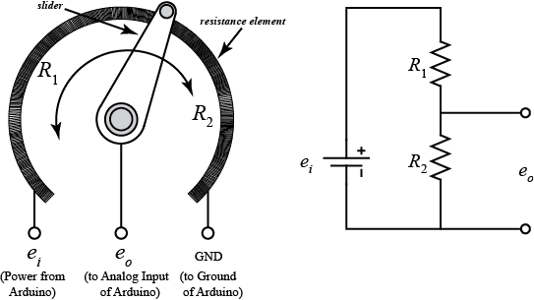
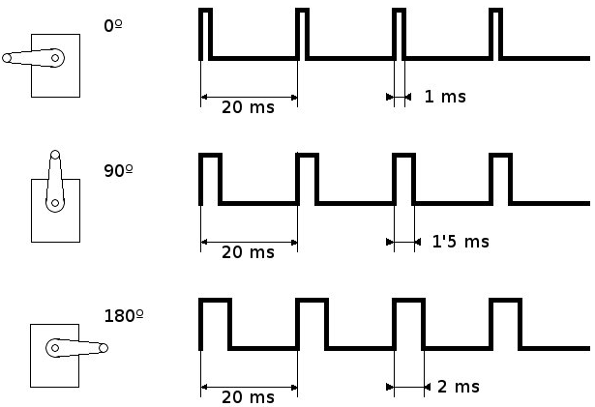
Beispiel für Ein- und Ausgabe und Bibliothek
Potentiometer:
Servomotor:
Arduino:
#include <Servo.h>
Servo myservo;
void setup()
{
myservo.attach(9);
}

Slide 9
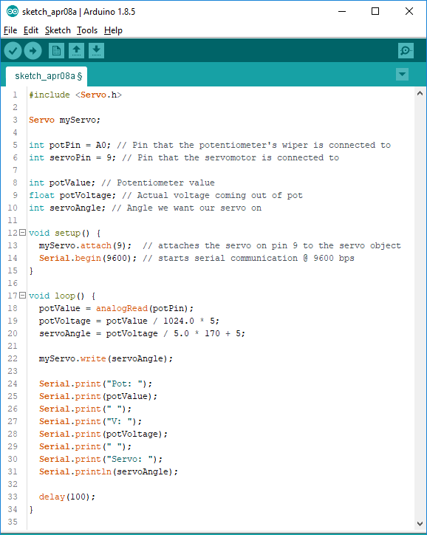
Beispiel, Fortsetzung
Potentiometer:

Slide 10

Arduino Board
Reset Button
5V (+)
Digitale Pins
DigitalRead()
DigitalWrite() AnalogWrite() nur ~
Masse/Ground (-)
Battery Input
Analoge Eingänge
AnalogRead()
DigitalRead()
DigitalWrite()
Notes:
Ein Arduino Board enthält den AVR Microcontroller und zusätzliche Komponenten wie Schwingquarz (Taktgeber), Spannungsregler, USB-Seriell-Konverter, LEDs.

Slide 11
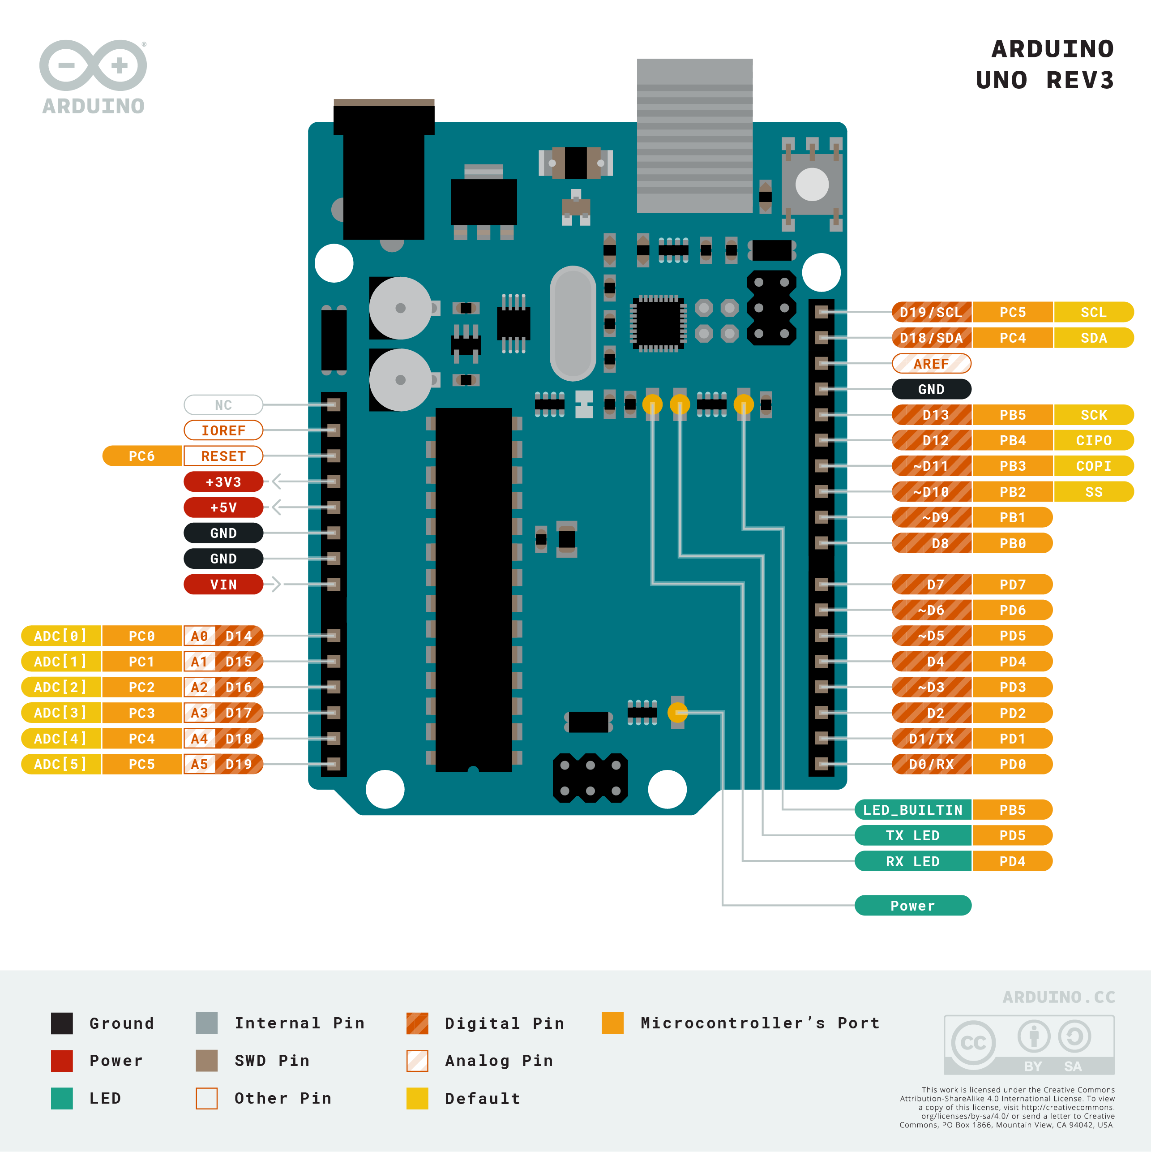
Notes:
https://docs.arduino.cc/hardware/uno-rev3

Slide 12
Eingabe versus Ausgabe
Vom Arduino aus gesehen
Eingabe (Input) ist ein Signal /Information die ins Board hineingeht. | Ausgabe(Output) ist jedes Signal das das Board verlässt.
Beispiele: Schalter, Lichtsensor, Bewegungsensor, Luftfeuchtigkeitssensor, Temperatursensor, … | Beispiele: LEDs, Gleichstrommotor, Servomotor, Piezoschallerzeuger, Relais, …

Slide 13
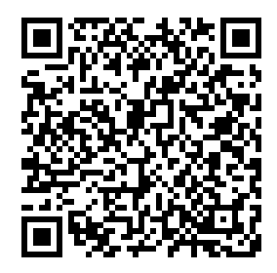
Interaktive Fragen während des Kurses auf Handy oder PC beantworten:
Um mitzumachen: pollev.com
Eingeben: PETERB635
Optional einen Namen angeben (Spitzname oder Klarname)
Oder diesen QR-Code verwenden

Slide 14
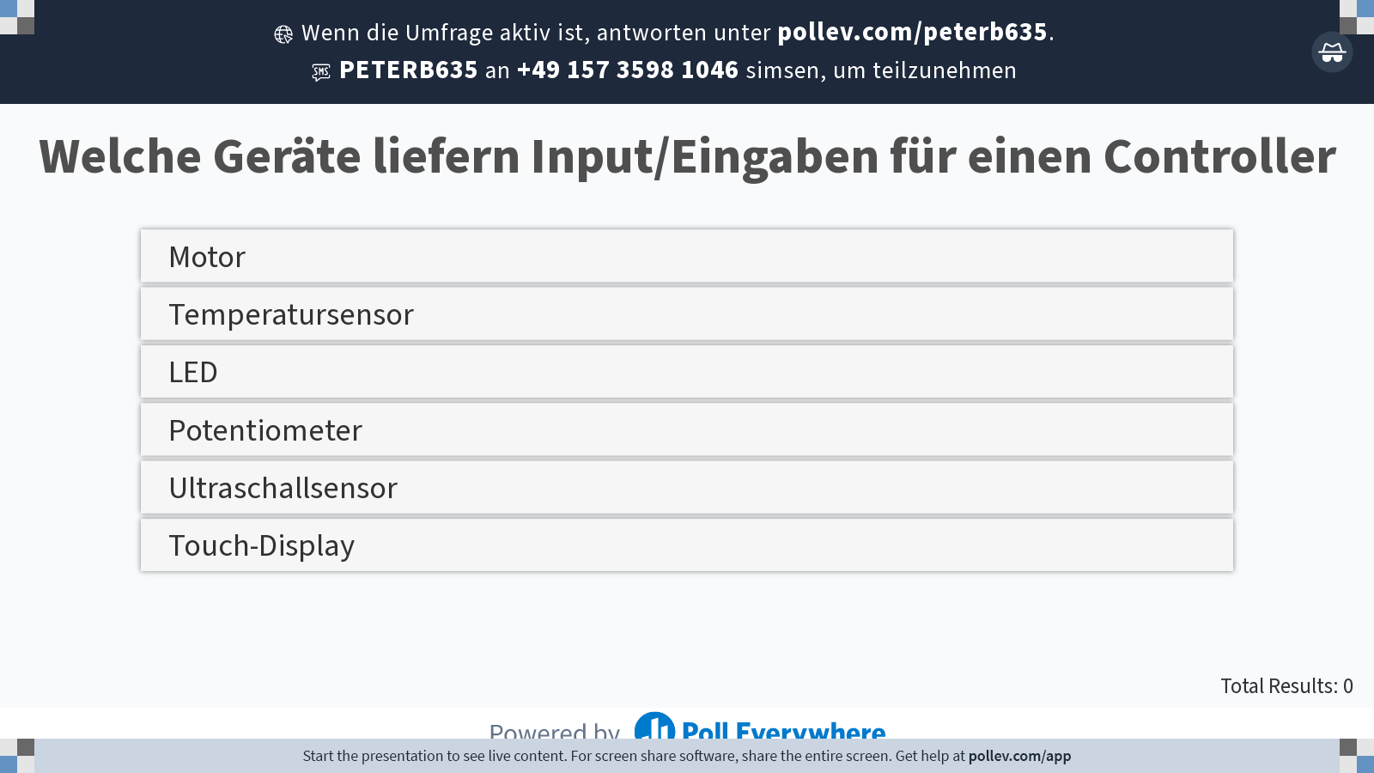
Notes:
Do not modify the notes in this section to avoid tampering with the Poll Everywhere activity. More info at polleverywhere.com/support Welche Geräte liefern Input/Eingaben für einen Controller
https://www.polleverywhere.com/multiple_choice_polls/u5JdaRLNVa6He2rxP2W4o?display_state=instructions&activity_state=opened&state=opened&flow=Instructor&onscreen=persist

Slide 15
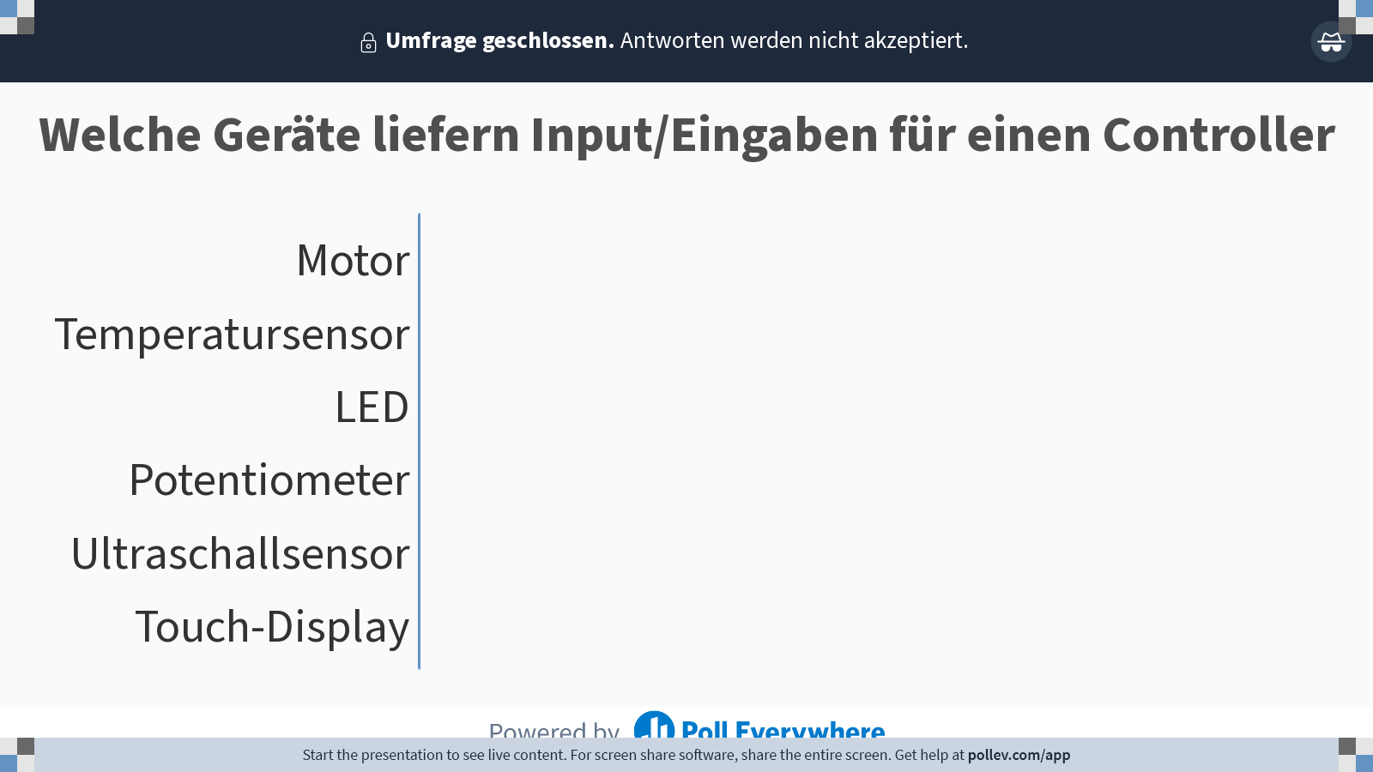
Notes:
Do not modify the notes in this section to avoid tampering with the Poll Everywhere activity. More info at polleverywhere.com/support Welche Geräte liefern Input/Eingaben für einen Controller
https://www.polleverywhere.com/multiple_choice_polls/u5JdaRLNVa6He2rxP2W4o?display_state=chart&activity_state=closed&state=closed&flow=Instructor&onscreen=persist

Slide 16
Notes:
Do not modify the notes in this section to avoid tampering with the Poll Everywhere activity. More info at polleverywhere.com/support Welche Geräte liefern Input/Eingaben für einen Controller
https://www.polleverywhere.com/multiple_choice_polls/u5JdaRLNVa6He2rxP2W4o?display_state=chart&activity_state=closed&display=correctness&state=closed&flow=Instructor&onscreen=persist

Slide 17
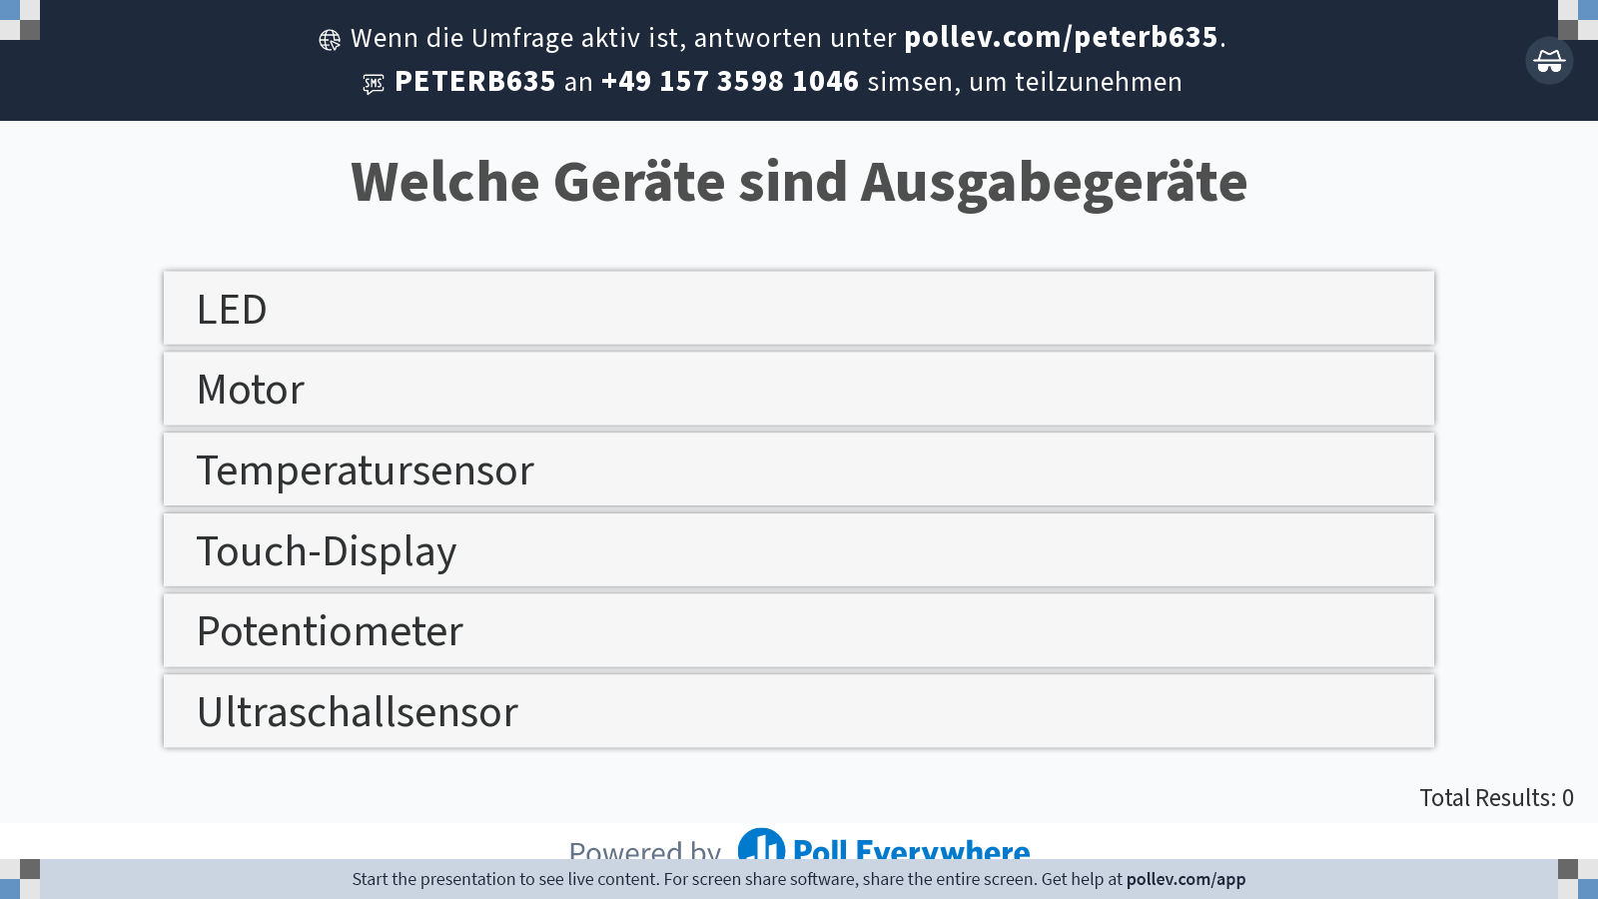
Notes:
Do not modify the notes in this section to avoid tampering with the Poll Everywhere activity. More info at polleverywhere.com/support Welche Geräte sind Ausgabegeräte
https://www.polleverywhere.com/multiple_choice_polls/7vJskB7y9GmRBEWfciO9V?display_state=instructions&activity_state=opened&state=opened&flow=Instructor&onscreen=persist

Slide 18
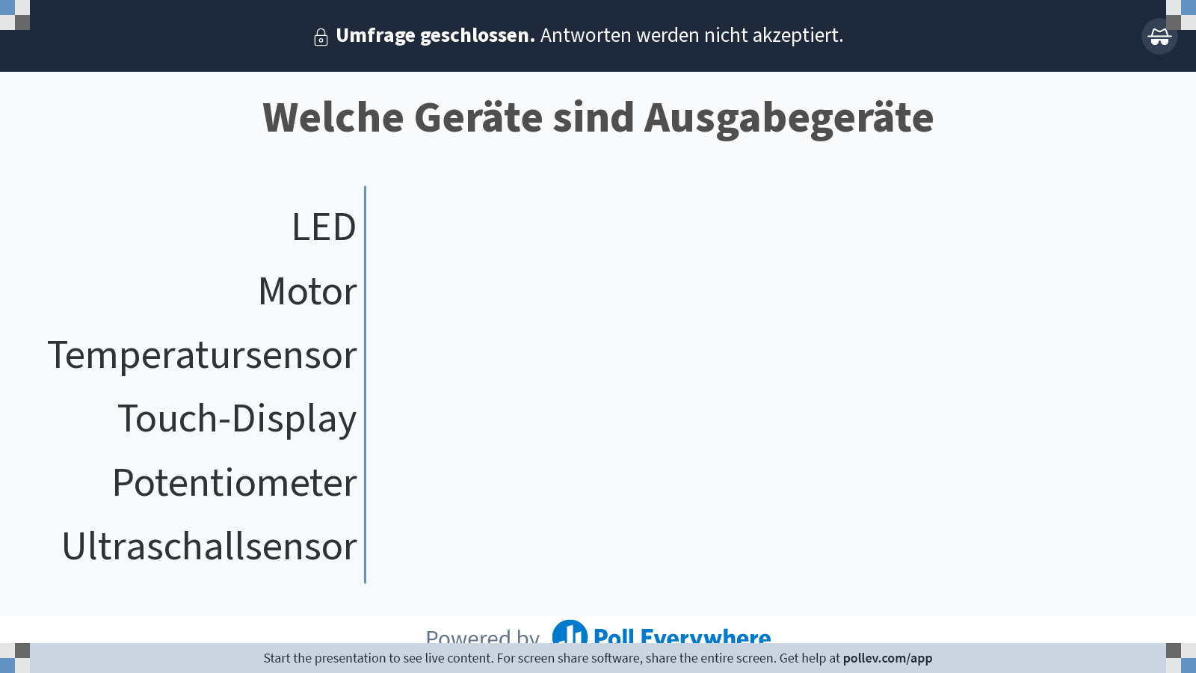
Notes:
Do not modify the notes in this section to avoid tampering with the Poll Everywhere activity. More info at polleverywhere.com/support Welche Geräte sind Ausgabegeräte
https://www.polleverywhere.com/multiple_choice_polls/7vJskB7y9GmRBEWfciO9V?display_state=chart&activity_state=closed&state=closed&flow=Instructor&onscreen=persist

Slide 19
Notes:
Do not modify the notes in this section to avoid tampering with the Poll Everywhere activity. More info at polleverywhere.com/support Welche Geräte sind Ausgabegeräte
https://www.polleverywhere.com/multiple_choice_polls/7vJskB7y9GmRBEWfciO9V?display_state=chart&activity_state=closed&display=correctness&state=closed&flow=Instructor&onscreen=persist

Slide 20
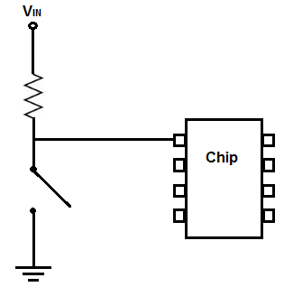
pinMode()
https://roboticsbackend.com/arduino-input_pullup-pinmode/
pinMode(pin, modus) konfiguriert den angegebenen Pin so, dass er sich entweder als Eingang oder als Ausgang verhält
Modi: INPUT, OUTPUT, or INPUT_PULLUP
Why INPUT_PULLUP?
INPUT_PULLUP
Notes:
https://roboticsbackend.com/arduino-input_pullup-pinmode/

Slide 21
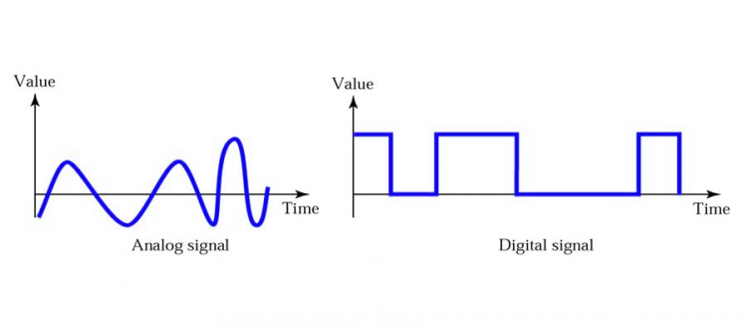
Digital vs Analog

Slide 22
Digitale Eingabe: Wert = digitalRead(pin)
Wert = digitalRead(3);
Wert ist 0, wenn input <= 1.5 V
Wert ist 1, wenn input >= 3.0 V
Wert ist unbestimmt, wenn 1.5 < input < 3.0

Slide 23
Analoge Eingabe: Wert = analogRead(pin)
Wert = analogRead(A0); // Wert zwischen 0 und 1023 (2^10-1)
Wandelt analogen Input in ein digitales Signal (mit 10 Bit Konverter):
Input voltage | Analog to digital conversion | value (read in analogRead function)
0V | 0000000000b | 0
5V | 1111111111b | 1023
? | 0000000001b | 1
Notes:
? - > 0.00488

Slide 24
Digitale Ausgabe: digitalWrite(pin, Wert)
digitalWrite(3, LOW);
Output Pin wird auf 0V gesetzt
digitalWrite(3, HIGH);
Output pin wird auf 5V gesetzt

Slide 25
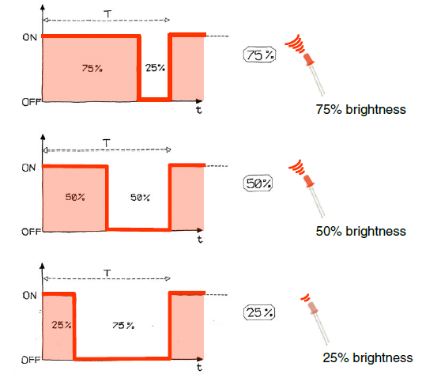
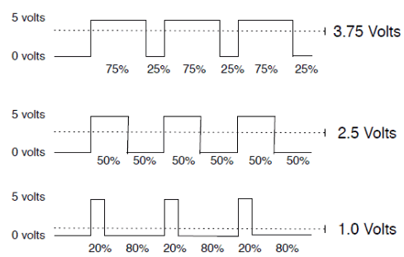
Analoger Output: analogWrite(pin, Wert)
https://www.arduino.cc/en/Tutorial/SecretsOfArduinoPWM
analogWrite(3, 100);
Funktioniert nur mit Pins mit dem ~ Symbol
Wert kann zwischen 0 und 255 sein
0 -> 0V | 255 -> 5V | 128 -> ? (Pulsweitenmodulation)
Fixed cycle length; constant number of cycles/sec
Notes:
https://www.arduino.cc/en/Tutorial/SecretsOfArduinoPWM
Default Arduino Uno PWM frequency: 500 Hz (2ms)

Slide 26
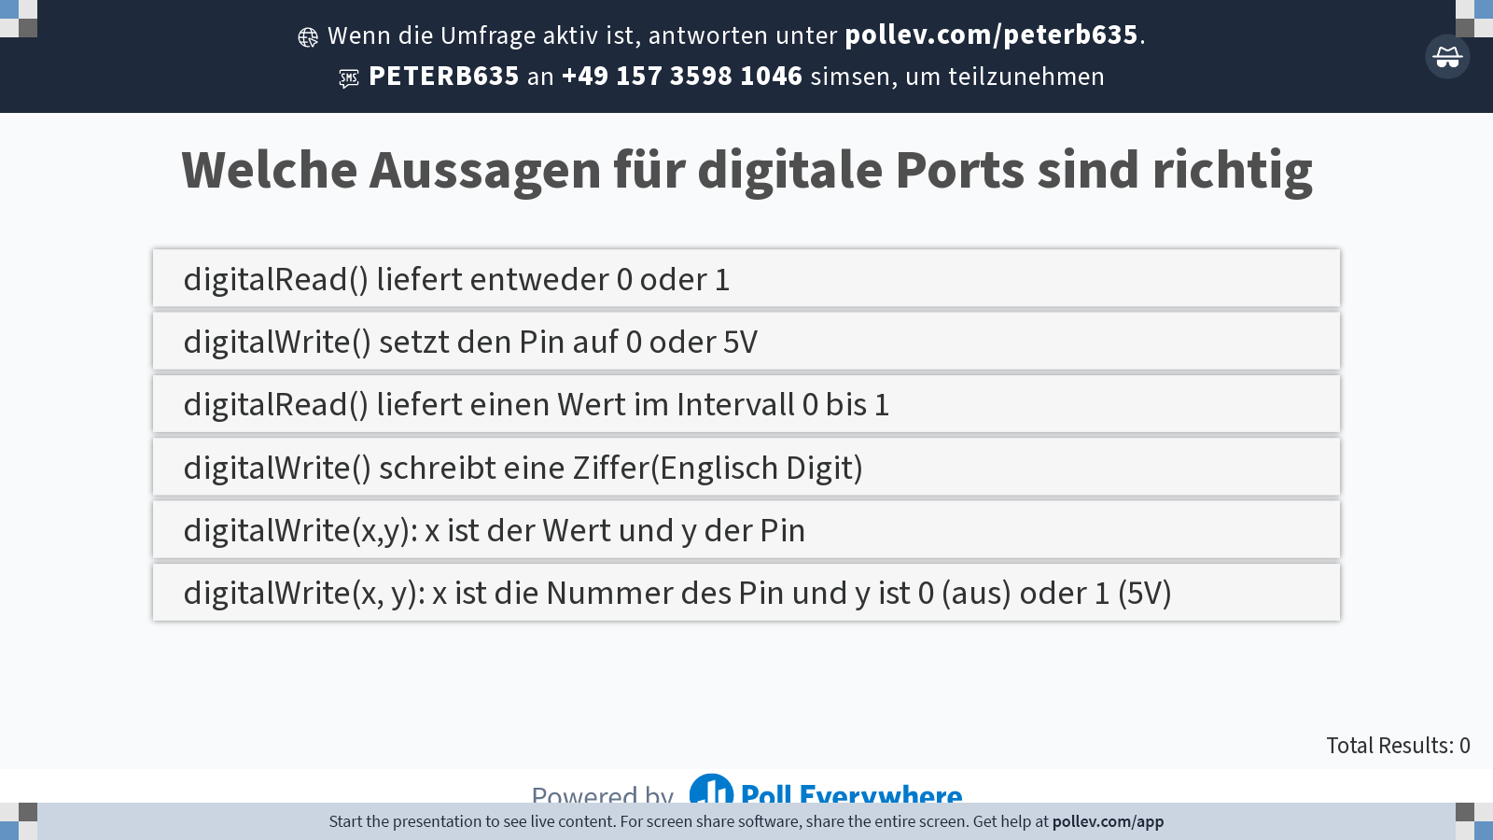
Notes:
Do not modify the notes in this section to avoid tampering with the Poll Everywhere activity. More info at polleverywhere.com/support Welche Aussagen für digitale Ports sind richtig
https://www.polleverywhere.com/multiple_choice_polls/pyVO3hr06sx3PFefPB4QU?display_state=instructions&activity_state=opened&state=opened&flow=Instructor&onscreen=persist

Slide 27
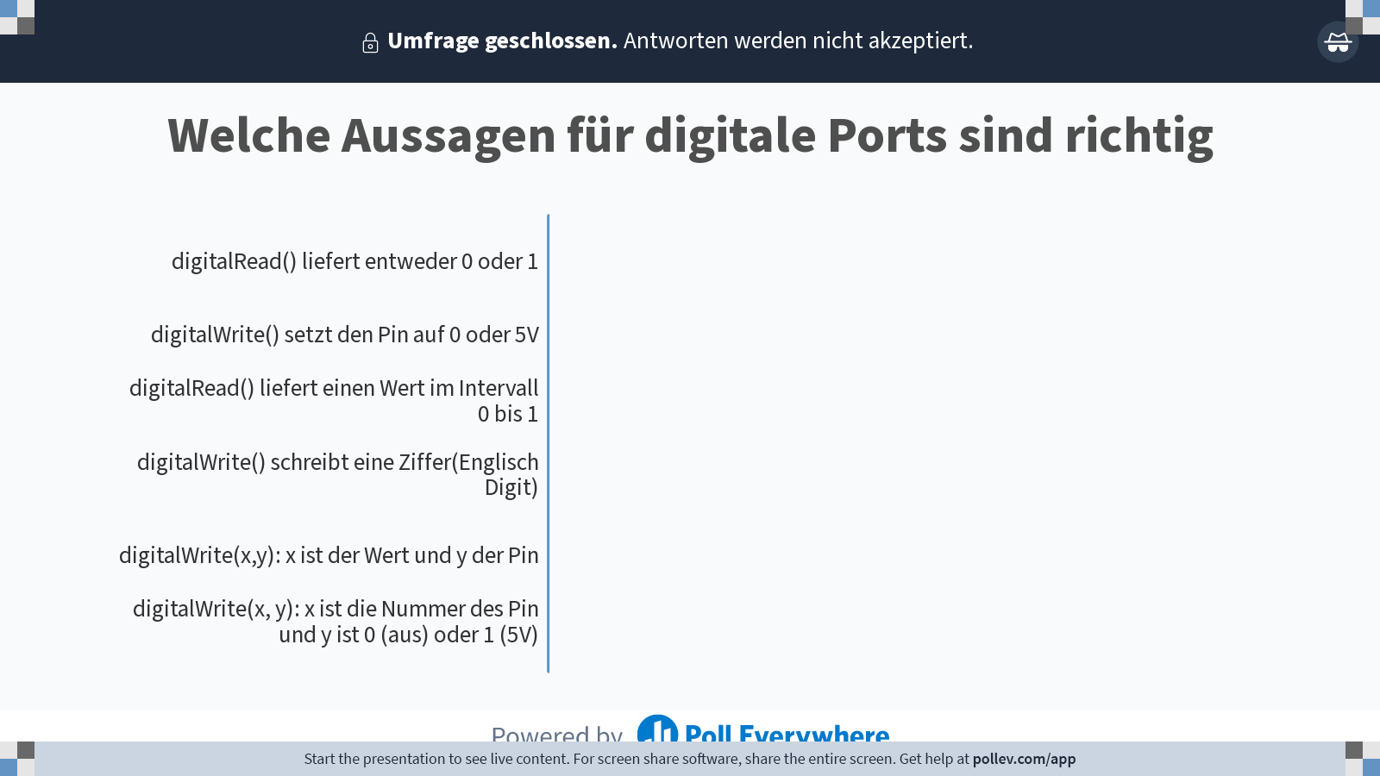
Notes:
Do not modify the notes in this section to avoid tampering with the Poll Everywhere activity. More info at polleverywhere.com/support Welche Aussagen für digitale Ports sind richtig
https://www.polleverywhere.com/multiple_choice_polls/pyVO3hr06sx3PFefPB4QU?display_state=chart&activity_state=closed&state=closed&flow=Instructor&onscreen=persist

Slide 28
Notes:
Do not modify the notes in this section to avoid tampering with the Poll Everywhere activity. More info at polleverywhere.com/support Welche Aussagen für digitale Ports sind richtig
https://www.polleverywhere.com/multiple_choice_polls/pyVO3hr06sx3PFefPB4QU?display_state=chart&activity_state=closed&display=correctness&state=closed&flow=Instructor&onscreen=persist

Slide 29
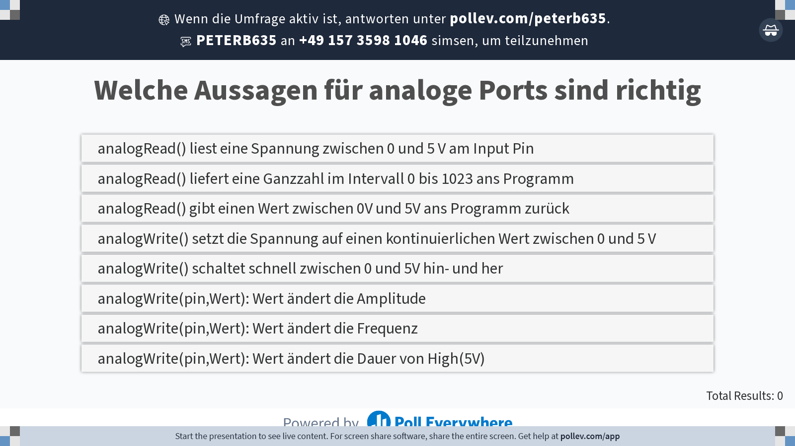
Notes:
Do not modify the notes in this section to avoid tampering with the Poll Everywhere activity. More info at polleverywhere.com/support Welche Aussagen für analoge Ports sind richtig
https://www.polleverywhere.com/multiple_choice_polls/Mcu1MReUmAVl2wf0Q5mcG?display_state=instructions&activity_state=opened&state=opened&flow=Instructor&onscreen=persist

Slide 30
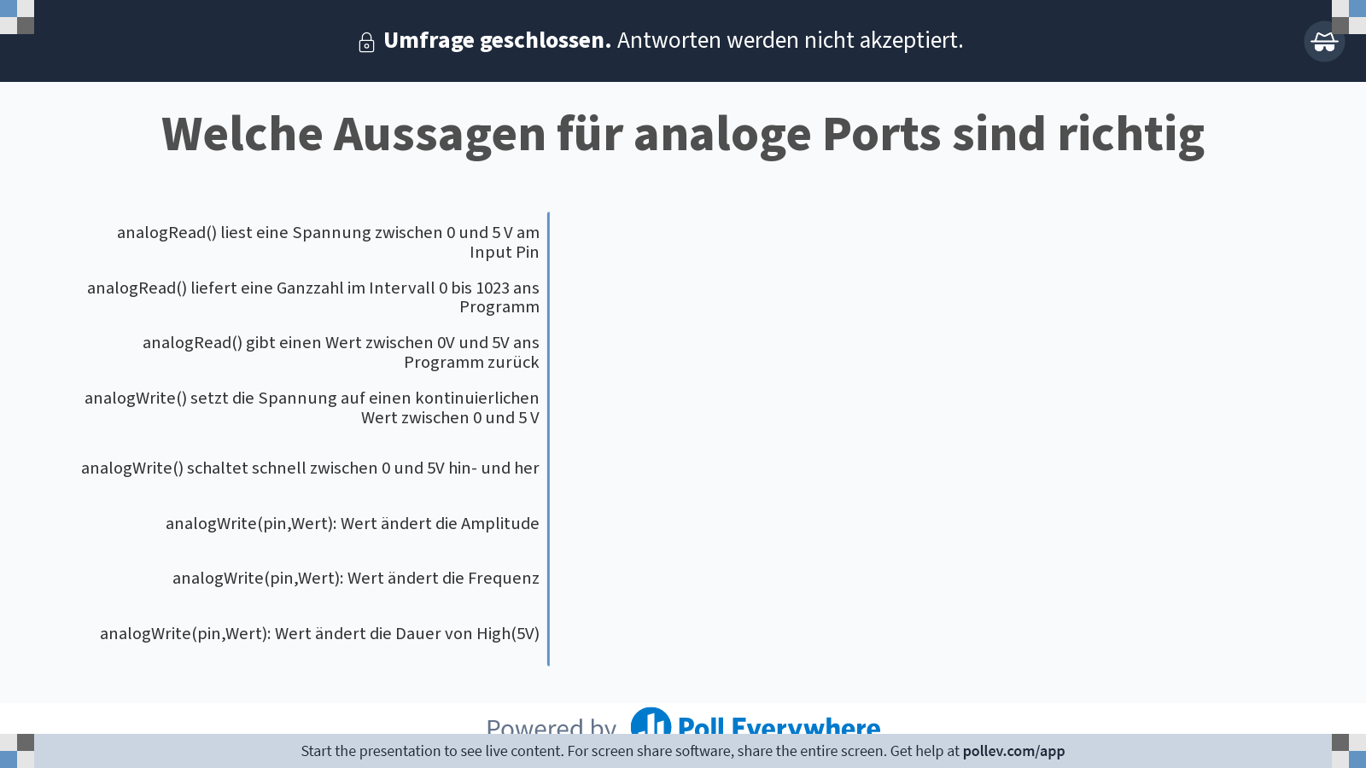
Notes:
Do not modify the notes in this section to avoid tampering with the Poll Everywhere activity. More info at polleverywhere.com/support Welche Aussagen für analoge Ports sind richtig
https://www.polleverywhere.com/multiple_choice_polls/Mcu1MReUmAVl2wf0Q5mcG?display_state=chart&activity_state=closed&state=closed&flow=Instructor&onscreen=persist

Slide 31
Notes:
Do not modify the notes in this section to avoid tampering with the Poll Everywhere activity. More info at polleverywhere.com/support Welche Aussagen für analoge Ports sind richtig
https://www.polleverywhere.com/multiple_choice_polls/Mcu1MReUmAVl2wf0Q5mcG?display_state=chart&activity_state=closed&display=correctness&state=closed&flow=Instructor&onscreen=persist

Slide 32
Der I2C Bus
I2C-Schnittstelle am ESP32 und Arduino
I²C ist ein serieller Datenbus, über den ein Mikrocontroller mit nur zwei Steuerleitungen mehrere verschiedene Geräte gleichzeitig steuern kann – insbesondere bei Controllern mit nur wenigen I/O-Pins ein großer Vorteil, wenn nicht jedes angeschlossene Gerät (z.B. Sensoren) eigene Anschlüsse belegt. Der Name I²C oder IIC steht für Inter-Integrated Circuit, eine andere Bezeichnung ist – wegen der beiden Steuerleitungen – Two-Wire-Interface (TWI, Zweidraht-Schnittstelle). Jede Komponente am Bus wird über ihre individuelle Adresse angesprochen. Da diese Adresse fest vorgegeben ist, kann man nicht ohne weiteres mehrere gleiche Geräte an einem Bus betreiben.

Slide 33
Arduino Sensorkit
Hat Bibliotheken für die am I2C Bus angeschlossenen Komponenten
Environment: Temperatur Luftfeuchtigkeit (alter DHT11 im Seeed Grove kit)
DHT20 / DHT: Luftfeuchtigkeit, Temperatur Sensor DHT20 (im aktuellen Kit)
Pressure: BMP280 Sensor Luftdruck, Temperatur, Höhe über NN
Accelerometer: LIS3DHTR 3-Achsen Beschleunigungssensor
Oled: U8x8lib für OLED display

Slide 34
Arduino Sprache
Ist C/C++ Sprache mit Zusatzfunktionen und Konstanten die vorbereitet sind um mit dem Arduino Board zu sprechen
Referenz
Open source

Slide 35
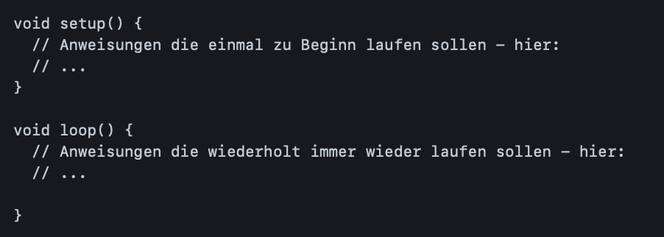
Struktur eines jeden Arduino Programms/Sketch das wir schreiben:

Slide 36
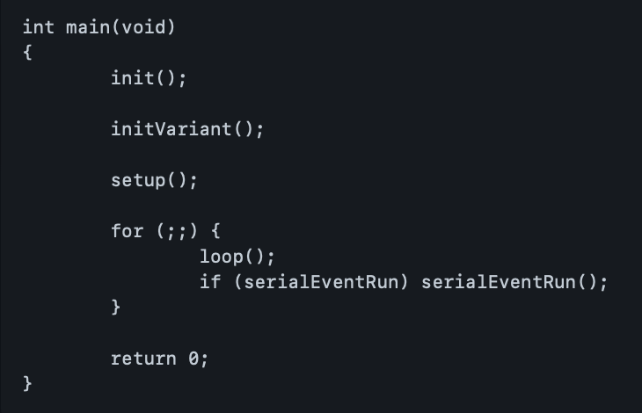
Was macht die Arduino Plattform: https://github.com/arduino/ArduinoCore-avr/blob/master/cores/arduino/main.cpp
Notes:
https://github.com/arduino/ArduinoCore-avr/blob/master/cores/arduino/main.cpp

Slide 37
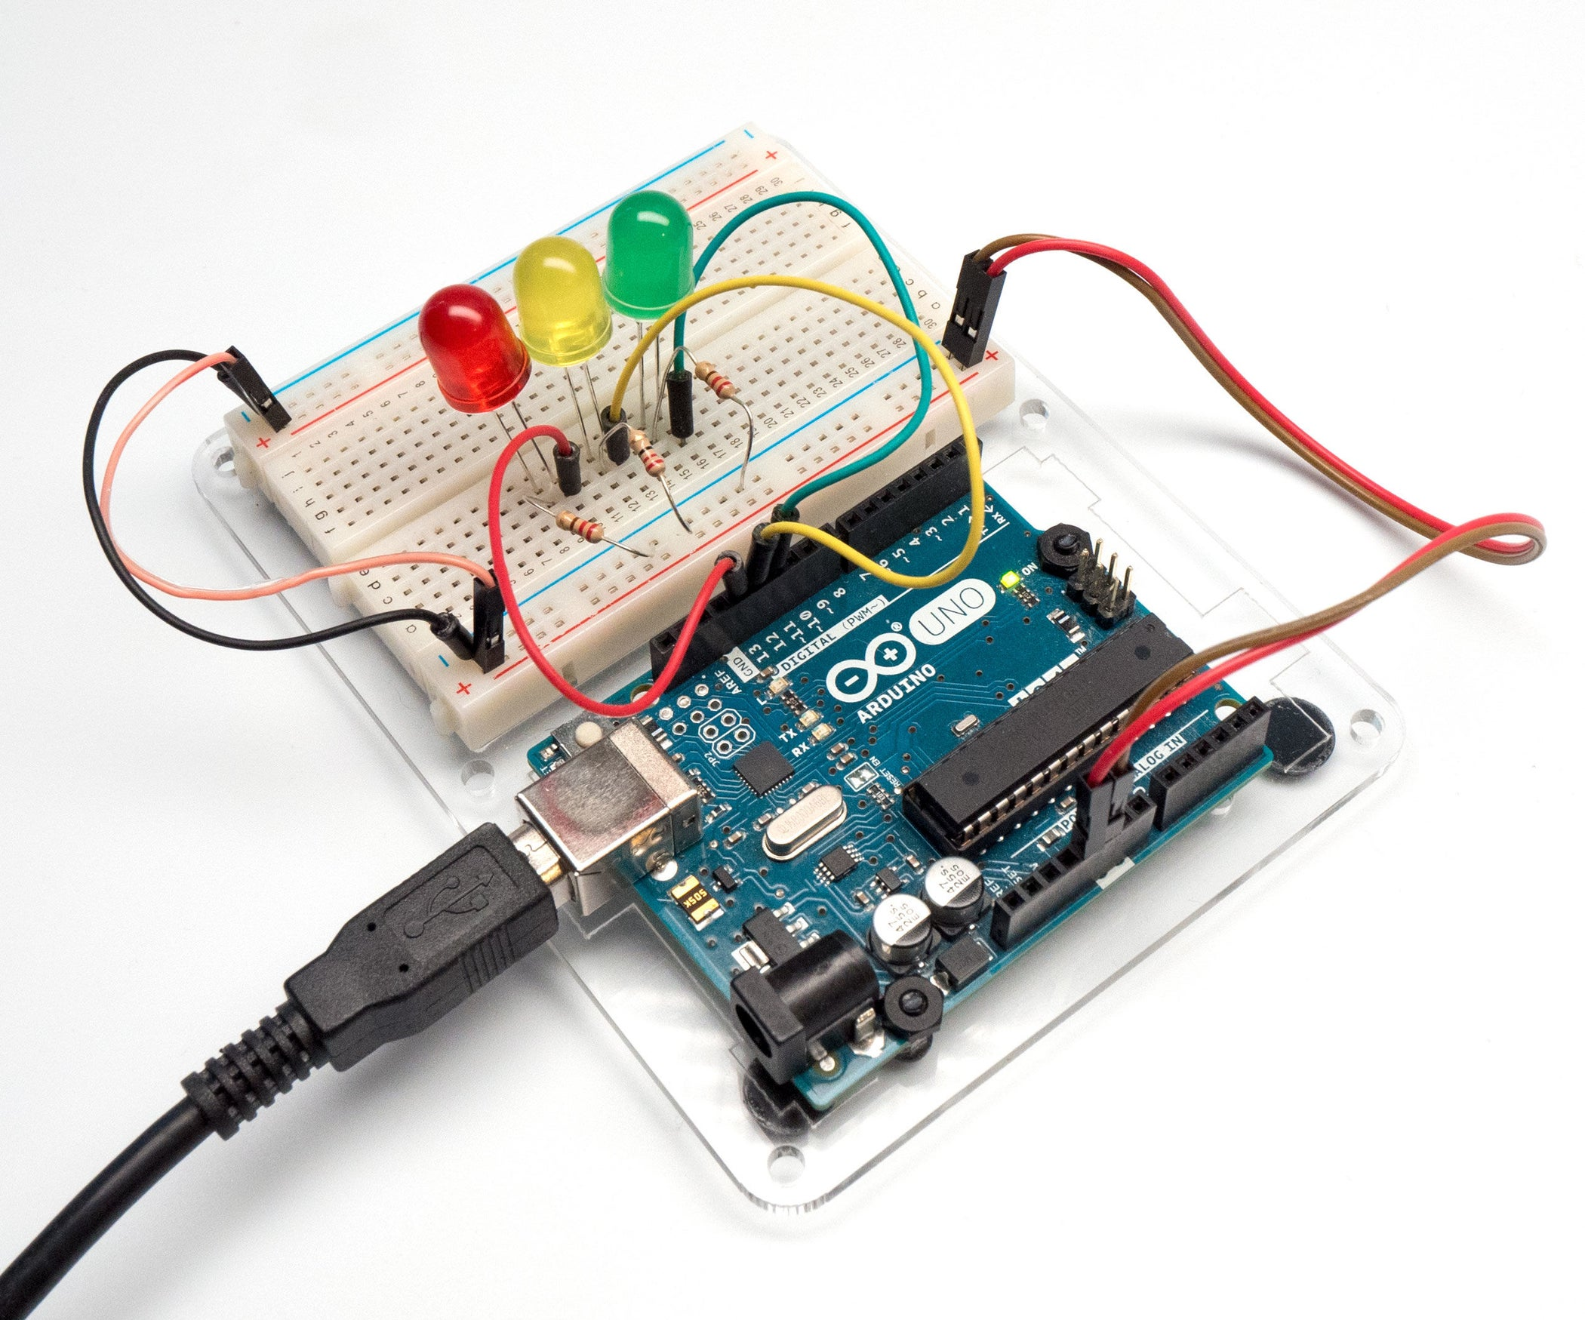

Slide 38
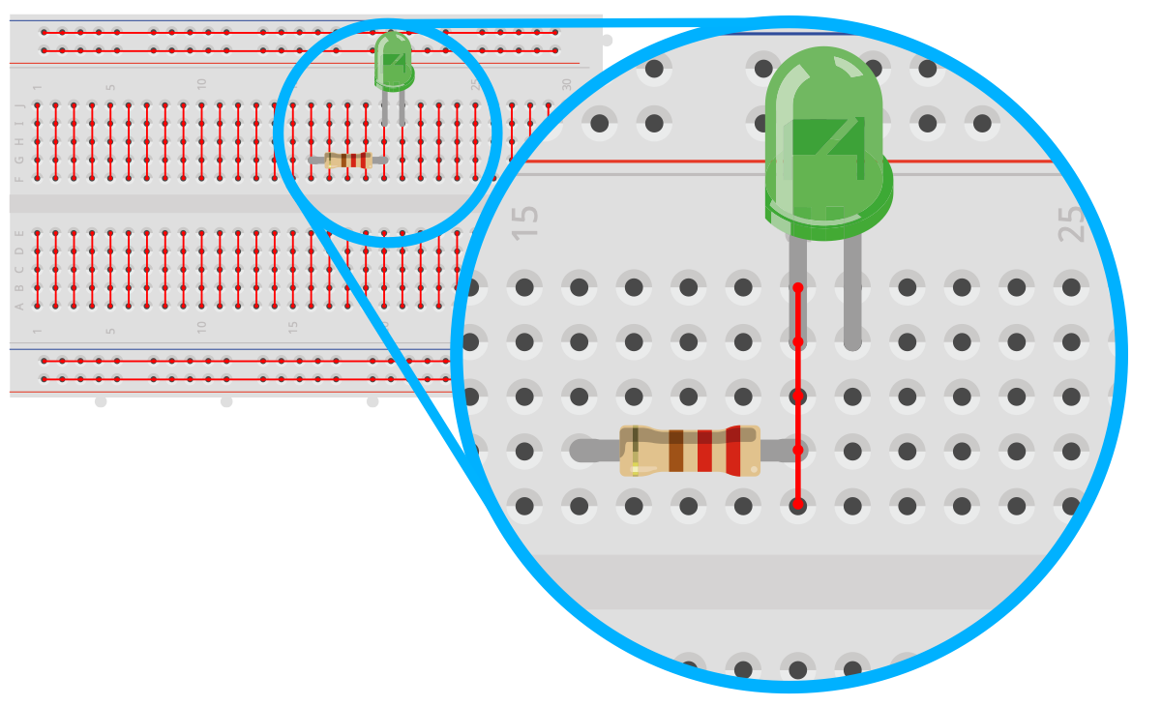
So funktioniert ein Breadboard / Steckbrett
Notes:
Vermeidet Löten, gut für Prottyping

Slide 39
Attribution und Quellen
Diese Folien wurden von Peter Bendel erstellt.
Für eigene Inhalte gilt die Attribution-ShareAlike 3.0 Unported
Lizenz, https://creativecommons.org/licenses/by-sa/3.0/
Ich habe folgende Quellen verwendet
http://mae2.eng.uci.edu/~dreinken/MAE106/static/docs/Lecture_4_2019_Arduino.pptx von mir übersetzt
https://docs.arduino.cc/hardware/uno-rev3
https://starthardware.org/man_uploads/Kurzworkshop-Arduino.pdf
https://www.instructables.com/Multiple-LEDs-Breadboards-With-Arduino-in-Tinkerca/

